Slide 1

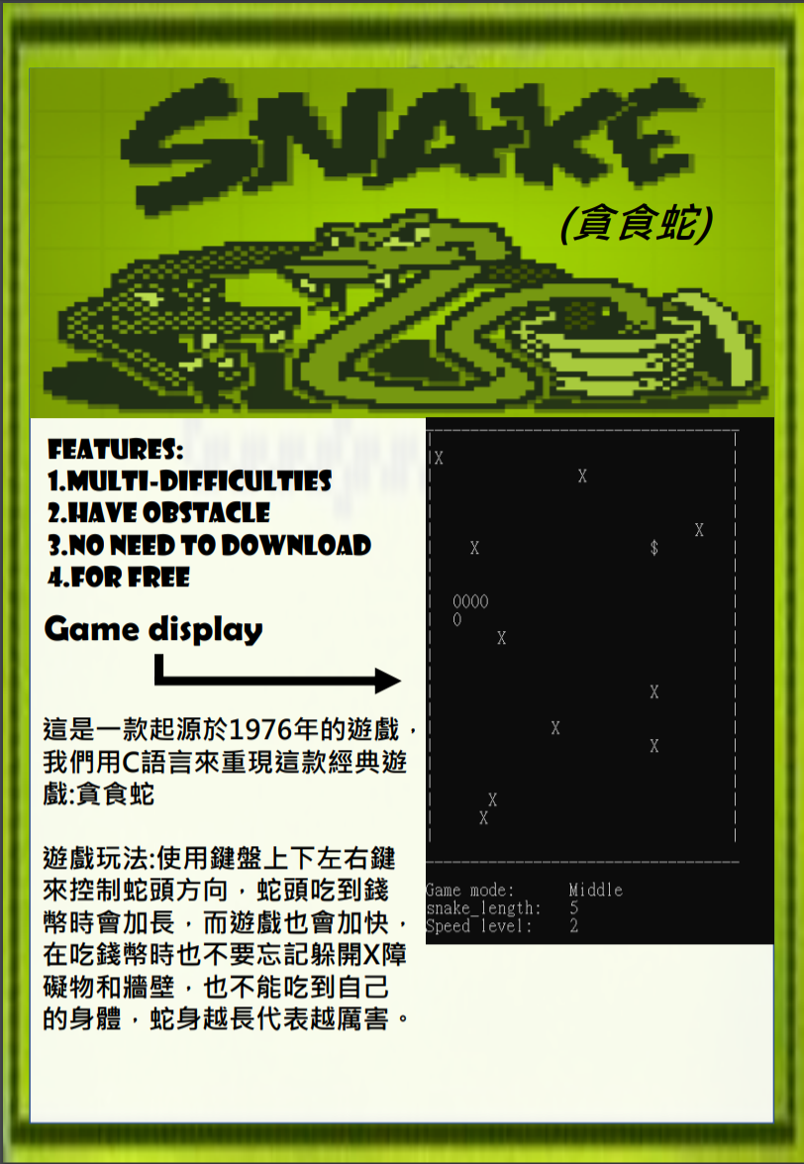



貪食蛇
C語言 視覺化小遊戲
使用C語言打造視覺化的小遊戲，再以貪食蛇的基礎上增加難度(障礙物、速度)，其中以迴圈和清除屏幕的程式，一張一張列印，打造出動畫效果。
趣味性
視覺化
挑戰性

Slide 2
背景與目的
背景:
以前寫程式大多都沒有實際用途，所以我們想做一個能實際使用的程式，當作寫程式的里程碑，而沒有哪一個程式比直接做出一個經典遊戲還要適合了，因為這個遊戲大家幾乎都玩過，也最能引起大家的共鳴，用大家熟悉的C語言來重現一個曾經風雲一時的經典遊戲，也能讓大家在似乎看不見底的程式深淵裡得到一點成就感。
目的:
做一個能用C語言，並且不加裝任何東西的情況下能玩的貪食蛇，也許畫面難以與原版比較，但至少除了畫面的部分可以一樣，像是規則、玩法、計分方式、結束方式等。

Slide 3
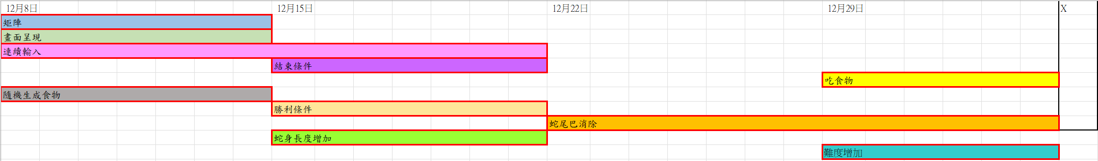
甘特圖
這個甘特圖中間有修改幾次，因為原本覺得很難放在最後幾個禮拜的問題在前幾個禮拜的時候想出了解決辦法，又因為我們的程式與其他組不同、不需要大量資料的輸入，所以之後又再加了一些內容使程式更完整。

Slide 4
選擇難度
Choose_difficult()
初始化地圖
Init_map()
判斷輸入
GetAsyncKeyState()
生成蛇頭、消除軌跡
produce()
流程圖
判斷輸
lose()
Lose
印出地圖
print_map()
game_run()

Slide 5
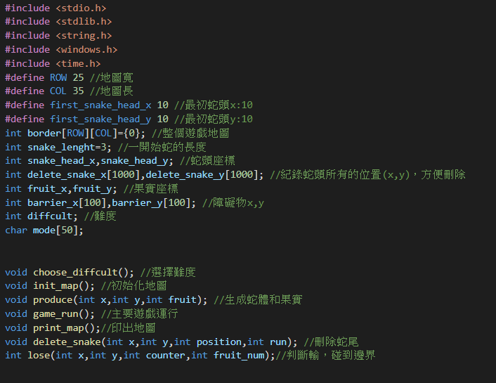
程式介紹
宣告
引入.h檔
各類變數宣告
各類函式宣告

Slide 6
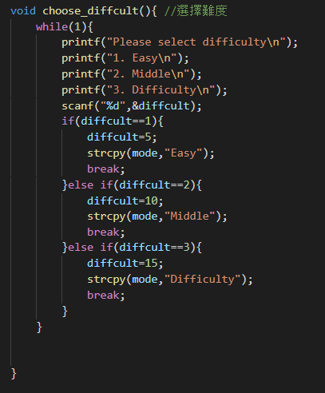
程式介紹
choose_diffcult()
作用:
選擇難度
提示使用者，並且讀取輸入值
依照讀到的值分為:Easy Middle Difficulty
影響到障礙物的多寡

Slide 7
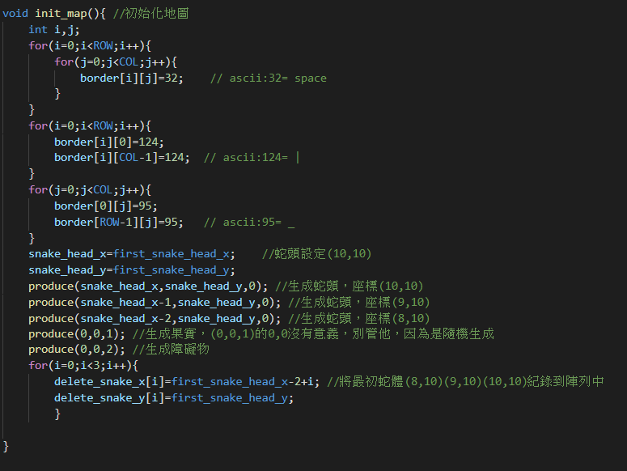
程式介紹
作用:
init_map()
用於設定初化狀態的地圖，同時也用於生成蛇和果實的初始狀態。
把數字(32、124、95)帶入地圖的矩陣
生成蛇、果實、障礙物最初的位置
將蛇體座標紀錄到陣列中，方便之後判斷

Slide 8
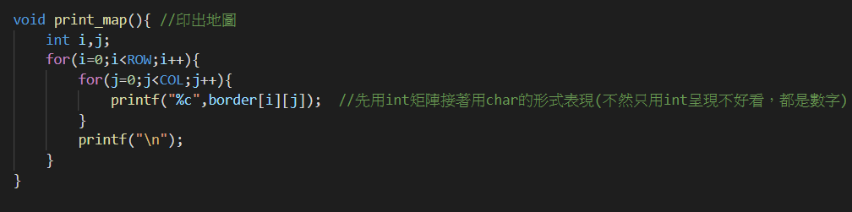
程式介紹
print_map()
作用:
列印地圖狀態
使用%c呈現可以印出特殊字元

Slide 9
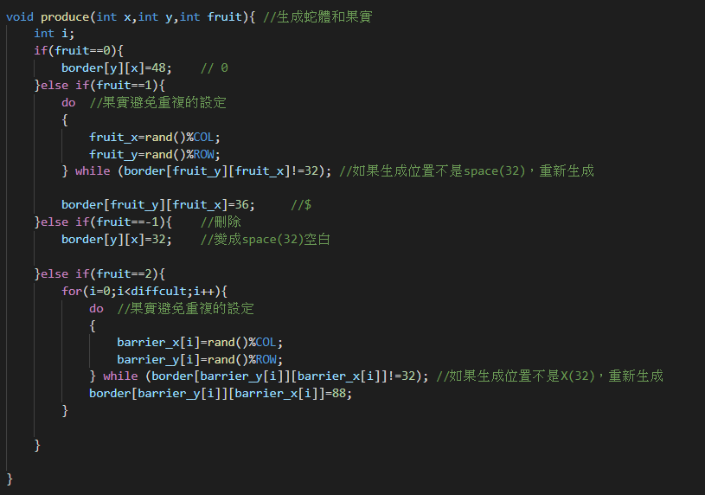
程式介紹
作用:
produce()
生產出蛇體、果實、障礙物和
刪除蛇體的函式
生成蛇體(蛇體是字元0，ascii碼是48)
生成果實，使用do-while防止果實生成到錯的地方
刪除蛇體(變成空白，ascii碼是32)
生成障礙物，使用do-while防止障礙物生成到錯的地方

Slide 10
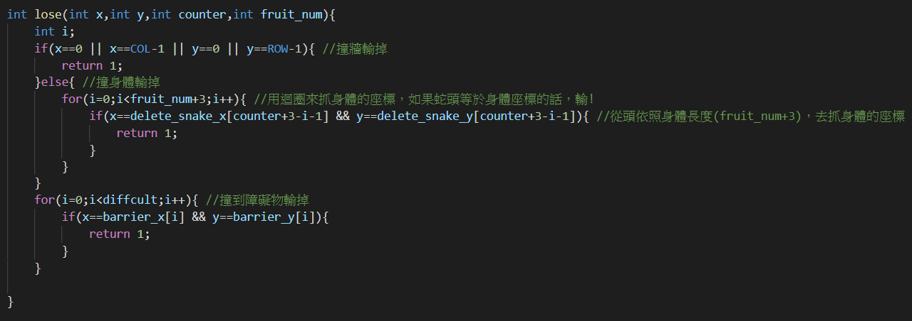
程式介紹
作用:
lose()
判斷有無撞牆、身體、障礙物
依照當前蛇的長度n，從蛇頭往前抓前n筆的資料

Slide 11
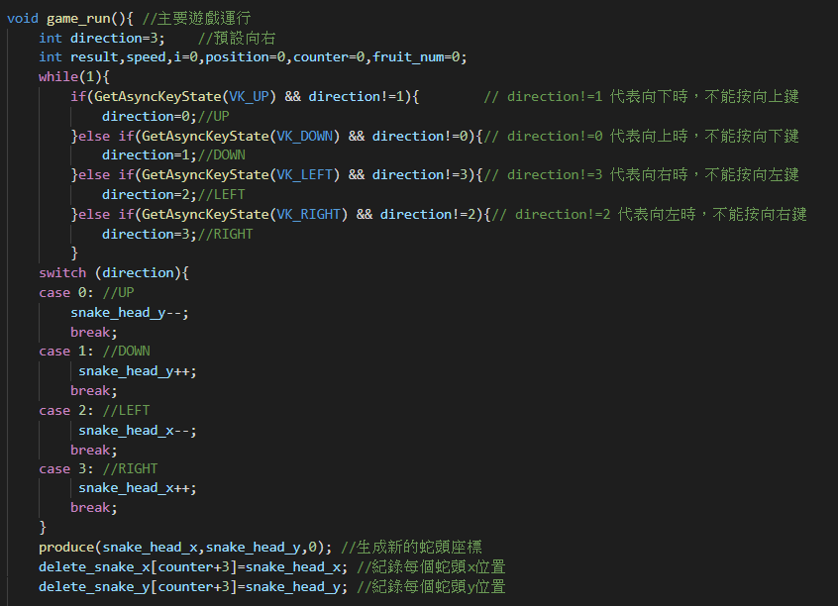
程式介紹
作用:
game_run()
方向操控
使用windows.h裡面的GetAsyncKeyState()讀取鍵盤的輸入
判斷輸入值，設direction為特定數字，接續判斷
依據direction的值，改變蛇頭的座標
生成新的蛇頭座標，接著存入陣列中

Slide 12
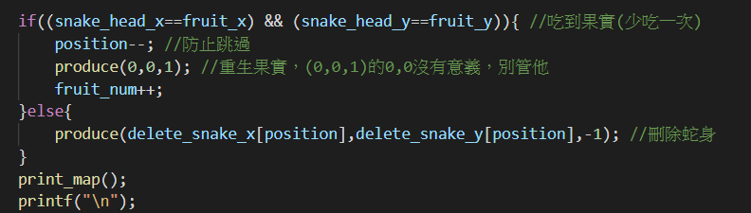

程式介紹
作用:
game_run()
加長蛇身
使用之前存取蛇身座標的陣列，完成刪除蛇身軌跡的工作，使蛇有往前移動的感覺
如果吃到果實，那一刻不要刪除蛇身，就能增加蛇身長度，並且重新生成果實
如果沒吃到果實，刪除蛇身軌跡，製造視覺上往前移動的感覺
印出最新狀態的地圖，counter和position是 存取蛇身座標陣列的index，隨著每一次刷新畫面時 值+1

Slide 13
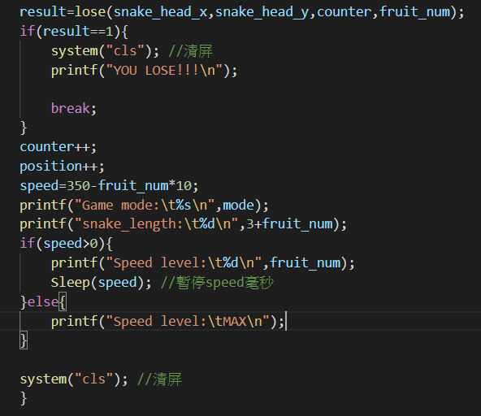
程式介紹
作用:
game_run()
控制畫面更新率，來達成蛇移動的快慢，讀取當前蛇頭座標，看是否有符合輸的條件
速度控制、結束畫面
使用lose()判斷，回傳是1的話代表輸，然後印出YOU LOSE!!!，並跳出迴圈、結束遊戲
用Sleep()來自訂程式暫停幾秒，若暫停秒數越少(果實吃越多)，代表畫面刷新率越快，達成蛇移動的快慢

Slide 14
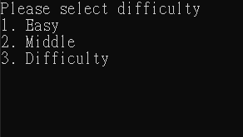
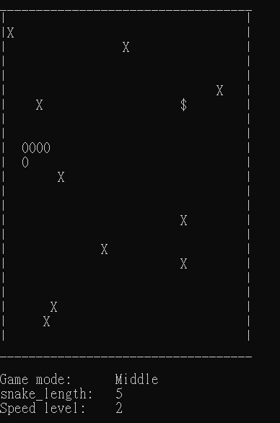
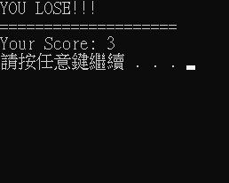
遊戲畫面
選擇難度
遊玩畫面
結束畫面

Slide 15
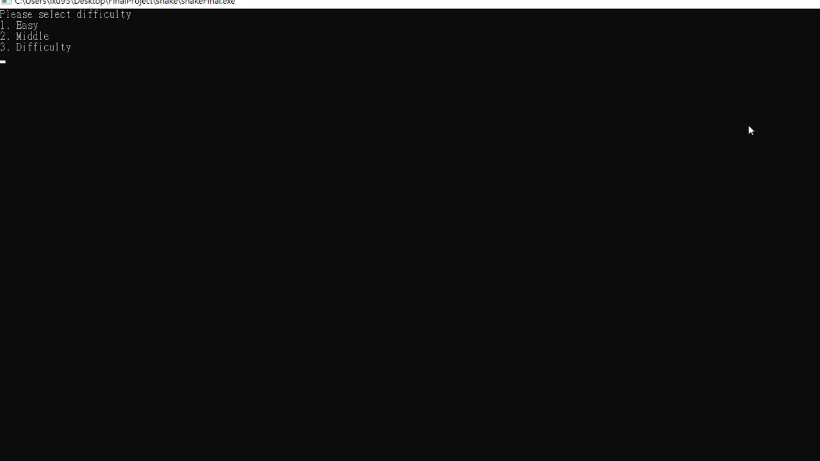
遊戲畫面

